Slide 1
过程控制系统第4章
4.1 串级控制系统

Slide 2
复杂调节系统
简单的单回路调节系统：简单、应用广泛
复杂调节系统：1、对象特性比较复杂或难以控制
2、调节任务比较特殊或要求较高
复杂调节系统类型：
1、串级调节系统
2、比值调节系统
3、均匀调节系统
4、前馈调节系统
5、选择调节系统
6、解耦调节系统
7、分程调节系统
8、 ………
Notes:
传统的单回路控制系统不能满足工艺控制要求。

Slide 3
主要内容
串级控制系统组成
串级控制系统的特点
串级控制系统的设计
串级控制系统的参数整定
串级控制系统的工业应用

Slide 4
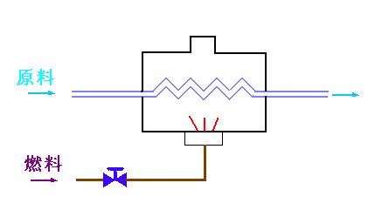


串级控制系统的组成
例 ：管式加热炉是炼油厂经常采用的设备之一（如下所示），
其工艺要求是：炉出口温度保持恒定。
控制工艺：管式加热炉的任务是把原油或重油加热到一定的温度，以保证下一道工序的顺利进行。
被加热的原料油流过炉膛四周的排管，由燃料油燃烧进行加热，原料油被加热到出口温度 工艺上要求该温度的波动不超过
在加热的燃料油管道上装设一个调节阀，用来控制燃料油流量，以达到调节温度 的目的。
干扰：
原料的流量、初始温度；
燃料的流量、燃料热值。

Slide 5
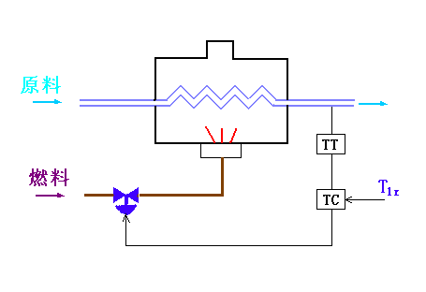
方案一：管式加热炉出口温度的单回路控制
被控变量：加热炉的出口温度
操纵变量：燃料流量
温度检测变送器
期望温度
存在的问题：
温度控制器
管道传输和加热传热引起的时延
由于原料、燃料的流量等扰动导致控制作用不及时；
偏差大，控制质量差。

Slide 6
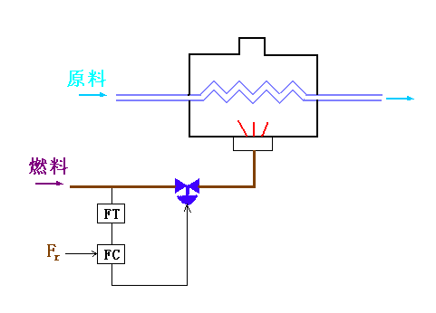
方案二：管式加热炉出口温度的间接控制（1）
流量检测变送器
期望流量
流量控制系统
流量控制器
存在的问题：
在这个方案中，炉出口温度不是被控量，当来自原料入口温度和初始温度等干扰因素使出口温度发生变化时，此间接控制系统无法将变化了的温度调回来；

Slide 7
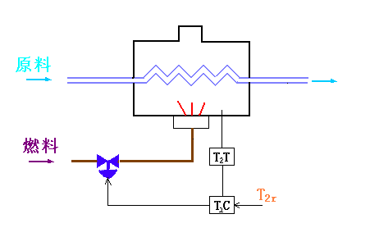
管式加热炉出口温度的间接控制（2）
期望炉膛温度
存在的问题：
期望的炉膛温度难以设置，即炉膛温度与其它影响因素之间的关系耦合且复杂，较难通过设置一定的温度来确保加热炉出口温度满足期望要求。

Slide 8
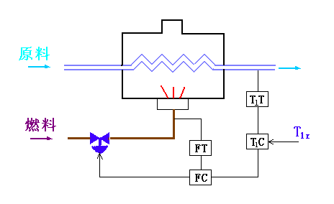
方案三：加热炉出口温度与燃料流量的串级控制
温度-燃料串级控制系统
用温度控制器的输出作为流量控制器的设定值，由流量控制器的输出去控制燃料油管线的控制阀，可以抑制燃料油流量的扰动
同样：加热炉出口温度与炉膛温度的串级控制可以抑制燃料油
流量的扰动和热值扰动。
Notes:
描述上述串级回路的原理：中间变量：燃料的流量，两个控制器串联起来，串级控制系统。

Slide 9
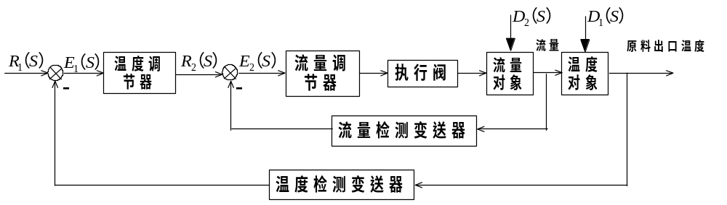
控制工艺图
主/副回路：外/内回路；
主/副被控对象;
主/副调节器；
1个执行器
控制系统方框图

Slide 10






例2- 火力发电厂过热蒸汽温度控制
生产工艺及控制要求
工艺要求：期望出口蒸汽温度保持在一定范围
入口蒸汽(低温)
减温器
过热器
出口蒸汽 (高温)
入口蒸汽温度
蒸汽温度
入口蒸汽流量
烟气流量
减温水流量
烟气
烟气温度
减温水
减温水压力
被调量：出口蒸汽温度
调节量：减温水流量
主要干扰因素： ， ， 。
调节要求： 稳定
过热器管壁金属的热容量很大
对象特性（减温器和过热器）：
管道有较长纯滞后。
Notes:
火力发电系统，过热蒸汽温度控制系统的对象特性，大惯性大迟延

Slide 11
例2- 火力发电厂过热蒸汽温度控制
确定调节方案
方案Ⅰ：
单回路反馈控制系统
入口蒸汽(低温)
减温器
过热器
出口蒸汽 (高温)
TT
：蒸汽温度
烟气
调节器Ⅰ
：减温水流量
减温水
问题：调节滞后太大，使 发生较大动态偏差，控制不及时。

Slide 12

例2- 火力发电厂过热蒸汽温度控制
方案Ⅱ ：
两个-单回路反馈控制系统
入口蒸汽(低温)
减温器
过热器
出口蒸汽 (高温)
TT
TT
：蒸汽温度
烟气
调节器Ⅱ
调节器Ⅰ
：减温水流量
减温水
问题：不够经济

Slide 13
例2- 火力发电厂过热蒸汽温度控制
方案Ⅲ ：
温度-流量串级控制系统
入口蒸汽(低温)
减温器
过热器
出口蒸汽 (高温)
TT
TT
：蒸汽温度
烟气
调节器Ⅱ
调节器Ⅰ
：减温水流量
减温水
问题：最好
将温度调节器的输出作为流量调节器的设定值

Slide 14
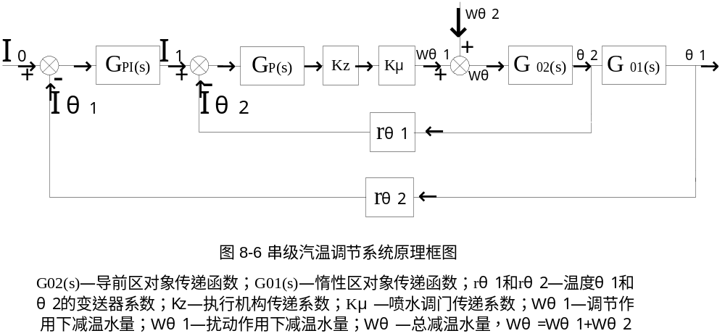
串级汽温调节系统

Slide 15

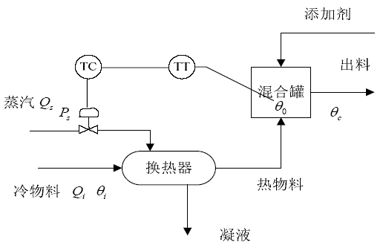
思考题
若蒸汽阀前压力Ps突然变大时，简述该系统的控制过程。据此说明简单的温度控制系统控制是否及时有效?如果不及时应采用何种措施。
若蒸汽阀前压力Ps突然变大时，则蒸汽管道流量增加，换热器出口温度增加，混合罐内物料温度增加，由于TC为反作用，则控制器输出信号u减小，又由于控制阀为气开型，则蒸汽流量减小，换热器出口温度减小，混合罐内物料温度减小，克服扰动的影响。
串级控制系统改进
寻找中间变量，可快速感知扰动变化，设计内回路控制系统，与温度控制系统构成主-副回路。
Notes:
被控变量需要较长时间才能感知到扰动的变化，从而导致控制不及时
扰动发生时，检测和控制落后于扰动变化

Slide 16
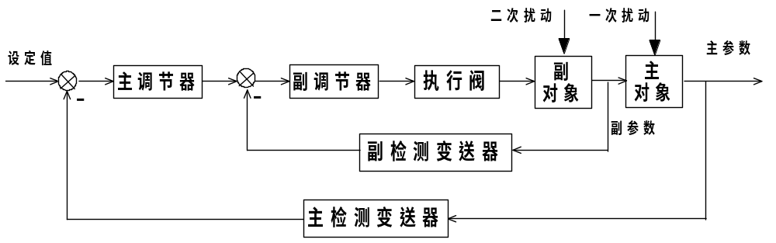
串级控制系统的组成
串级调节系统方块图：
串级控制系统：就是由两个调节器串联在一起，控制一个
执行阀，实现定值控制的控制系统。
核心：主调节器输出作为副调节器给定值，副调节器用于
控制执行阀。
Notes:
被控变量需要较长时间才能感知到扰动的变化，从而导致控制不及时
记住这个核心，用于画控制工艺图和控制系统方框图

Slide 17
串级控制系统的组成
串级调节系统方块图：
串级控制系统中常见的名词术语：
主、副变量，主、副控制器（调节器），主、副对象，主、副检测变送器，主、副回路。
作用在主、副对象上的干扰分别为一、二次干扰。
Notes:
副回路中均称为副XX，主回路中均称为主XX
一次干扰只影响主被控对象

Slide 18
串级控制系统的组成
以管式加热炉出口温度控制为例，分析温度-流量串级控制系统克服干扰的过程。
调节阀：气开式
温度调节器、流量调节器：反作用

Slide 19
串级控制系统的工作过程
以管式加热炉出口温度控制为例，分析温度-流量串级控制系统克服干扰的过程。
假定系统在干扰作用之前处于稳定的“平衡”状态，即此时燃料油流量、压力和加热炉出口温度均维持不变。当某个时刻系统都受到扰动影响时，系统的“平衡”状态受到破坏，串级控制系统开始进行控制。
反
反
气开
设定值
温 度
控制器
釜温
扰动作用副回路
流 量
控制器
控制阀
流量对象
温度对象
扰动作用主回路
测量变送
测量变送

Slide 20
串级控制系统的工作过程
情况一 干扰来自燃料油流量的变化（二次干扰）
• 初始阶段，出口温度不变，温度控制器的输出不变，流量控制器就按照变化了的测量值与没变的设定值之差进行控制，改变执行阀的原有开度，使燃料油向原来的设定值靠近。（先对副被控变量产生了影响）
• 当出口温度发生变化时，温度控制器不断改变着流量控制器的设定值，流量控制器就按照测量值与变化了的设定值之差进行控制，直到炉出口温度重新恢复到设定值 。（后对主被控变量产生影响）
先副回路， 后主回路
二次干扰同时影响了主/副被控对象
Notes:
扰动有哪些，分别是一次还是二次

Slide 21
串级控制系统的工作过程
情况一 干扰来自燃料油流量的变化（二次干扰）
• 燃料油流量 流量控制器输出
• 出口温度 温度控制器输出 流量控制器设定值 。
反
反
气开
设定值
温 度
控制器
釜温
扰动作用副回路
流 量
控制器
控制阀
流量对象
温度对象
测量变送
测量变送

Slide 22
串级控制系统的工作过程
情况二 干扰来自原料油方面的变化（一次干扰）
例如当原料油入口温度突然增加时，炉膛温度上升，导致加热炉出口温度上升，温度控制器感受正偏差，于是它的输出下降，也就是流量控制器的给定值减小了，而其流量测量值暂时没变，因此，流量控制器感受到正偏差，于是它的输出下降，控制阀的开度将减小，燃料油的流量下降。这表明干扰作用于主对象时，串级控制也能有效的去克服干扰。
Notes:
画个控制系统方框图就行了

Slide 23
串级控制系统的工作过程
情况二 干扰来自原料油方面的变化（一次干扰）
• 出口温度 温度控制器输出 流量控制器设定值 。
• 燃料油流量为适应温度控制的需要而不断变化。
反
反
气开
设定值
温 度
控制器
釜温
流 量
控制器
控制阀
流量对象
温度对象
扰动作用主回路
测量变送
测量变送

Slide 24
串级控制系统的工作过程
情况三 一次干扰和二次干扰同时存在
(a) 受干扰作用，主、副对象的变化方向相同
假如副回路干扰使得流量上升，流量控制器感受到正偏差，其输出将下降，需要将控制阀关小。同时，主回路干扰使得出口温度上升。此时，温度控制器感受到正偏差，其输出将下降，即，压力控制器的给定值减小了，因此，流量控制器感受到的正偏差将进一步增大，其输出进一步下降，就需要把控制阀进一步关小。这两个要求加在一起，阀门的开度大大减小。由于有副回路的存在，系统能更早，更快的克服干扰。
反
反
气开
设定值
温 度
控制器
釜温
扰动作用副回路
流 量
控制器
控制阀
流量对象
温度对象
扰动作用主回路
测量变送
测量变送

Slide 25
串级控制系统的工作过程
情况三 一次干扰和二次干扰同时存在
(b) 受干扰作用，主、副对象变化方向相反
假如主回路被加热原料油增加，该干扰使得出口温度降低，此时，温度控制器感受到负偏差，其输出将增大，即流量控制器的给定值增大了。而副回路干扰使得流量上升，流量控制器的测量值也增大了。 此时，由于流量控制器的测量值和给定值都在增大，其偏差的大小和符号就要由这两者的增量的大小来决定。如果两者增量的大小相等，则完全抵消，偏差为零，其输出将保持不变，则控制阀开度不变。所以，在被控对象受干扰作用后，主副变量变化方向相反的情况下，串级系统比较稳定。
反
反
气开
设定值
温 度
控制器
釜温
扰动作用副回路
流 量
控制器
控制阀
流量对象
温度对象
扰动作用主回路
测量变送
测量变送

Slide 26
串级控制系统的工作过程
情况三 一次干扰和二次干扰同时存在
主、副变量同向变化
主、副调节器共同作用，执行阀的开度大幅度变化，使得炉出口温度很快恢复到设定值。
主、副变量反向变化
两种干扰作用相互抵消，或燃料油流量只作很小的调整。
通过分析可知：副控制器具有“粗调”的作用，而主控制器具有“细调”的作用，两者互相配合，控制质量必然高于单回路控制系统。
Notes:
有效地抑制干扰，尤其是有效地抑制二次干扰

Slide 27
主要内容
串级控制系统组成
串级控制系统的特点
串级控制系统的设计
串级控制系统的参数整定
串级控制系统的工业应用

Slide 28
串级控制系统的特点
  在系统结构上，串级控制系统有两个闭合回路：主回路和副回路；有两个控制器：主控制器和副控制器；有两个测量变送器。
干扰
干扰
定值控制系统
设定值
温 度
控制器
釜温
流 量
控制器
控制阀
流量对象
温度对象
随动控制系统
测量变送
测量变送

Slide 29
串级控制系统的特点
  在系统特性上，串级控制系统由于副回路的引入，改善了对象特征，使控制过程加快，具有超前控制的作用。
F₂
F₁
单回路控制系统
X
控制阀
对象2
Y
控制阀
对象1
a
b
c
测量变送
F₂
F₁
X
主控制器
副控制器
控制阀
对象2
对象1
Y
a
b
c
串级控制系统
测量变送2
测量变送1

Slide 30
串级控制系统的特点
1、能迅速克服进入副回路的二次干扰
2、提高了系统的工作频率
3、减小了对象的时间常数
4、对负荷变化有一定的适应能力

Slide 31
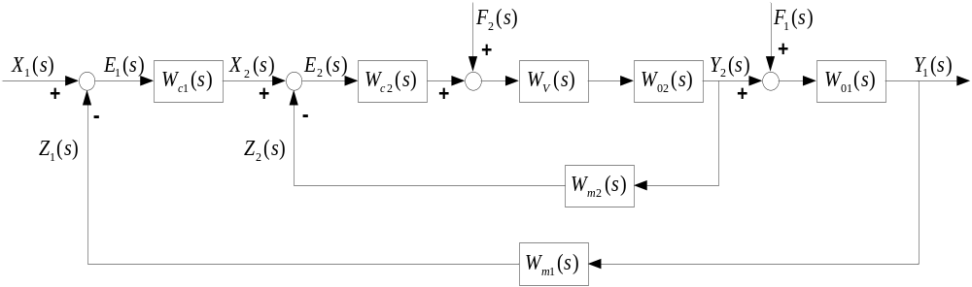
串级控制系统的特点
1、能迅速克服进入副回路的二次干扰
输出对于输入的传递函数：

Slide 32
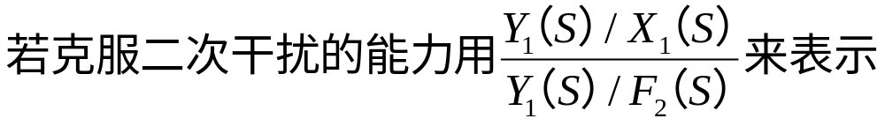
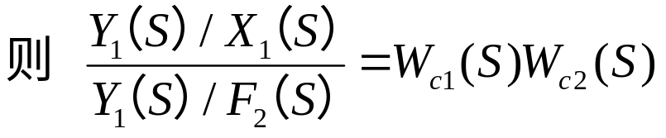

输出对于二次扰动的传递函数：

Slide 33
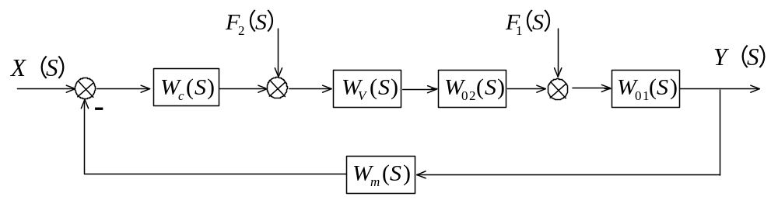
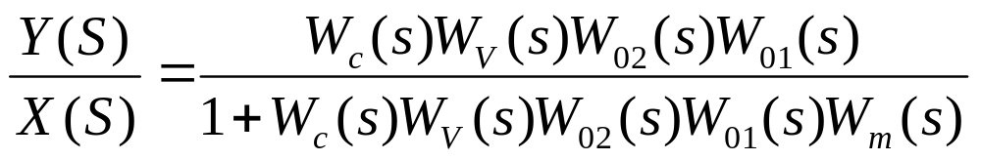
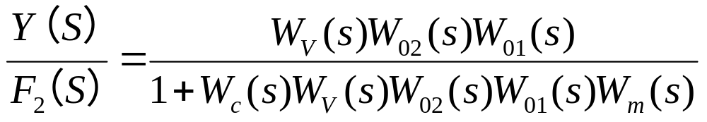
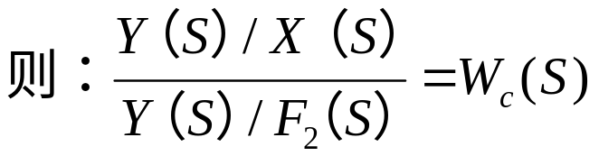


单回路控制系统方框图如下：

Slide 34


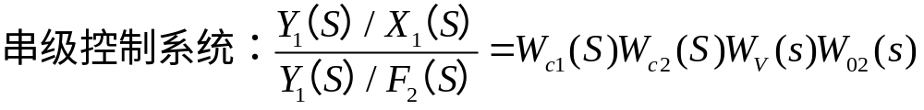
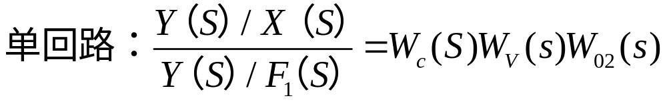
即：串级控制系统克服二次干扰的能力大于单回路控制系统（约10～100倍）。
串级控制系统克服一次干扰的能力也比单回路控制系统强，但是不如二次干扰抑制能力强。

Slide 35
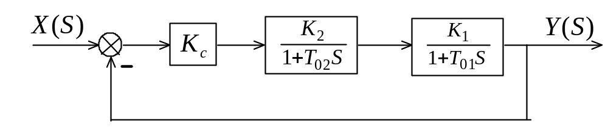
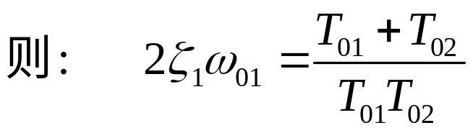
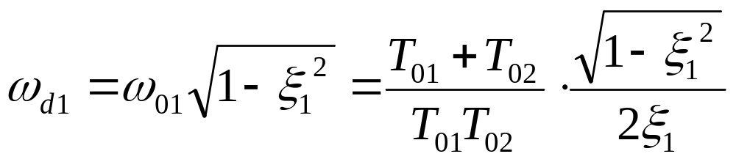
串级控制系统的特点
2、提高了系统的工作频率
副被控对象
主被控对象
其特征方程式为：
阻尼比
自然振荡频率
阻尼振荡频率为：

Slide 36
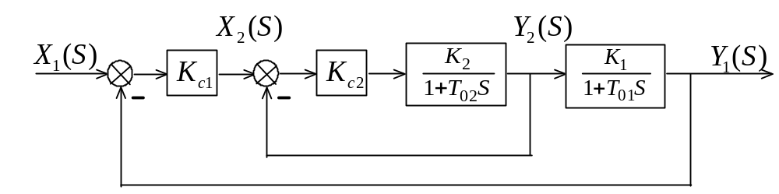

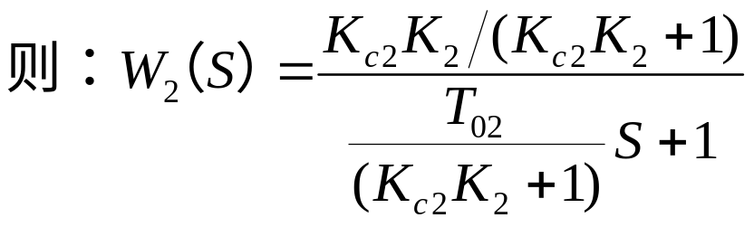

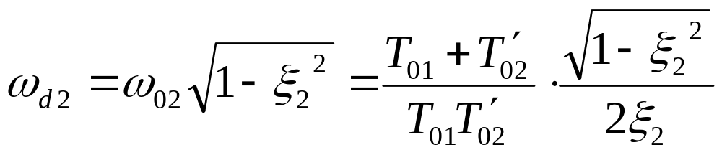
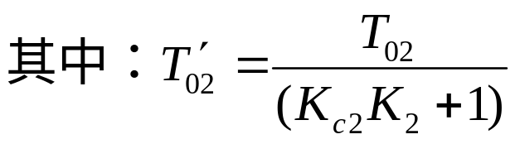
双容对象的串级控制系统如下图所示：
同理可得：

Slide 37
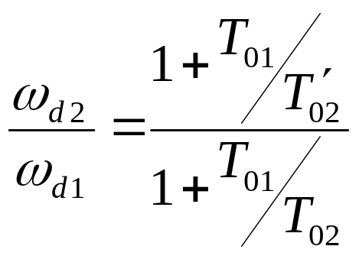

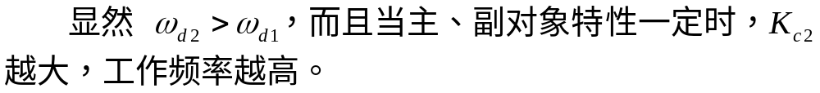
串级控制系统由于副回路的存在，提高了系统的工作频率，减小了振荡周期，在衰减系数相同的情况下，缩短了调节时间，提高了系统的快速性。

Slide 38
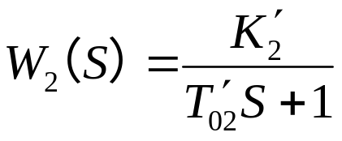
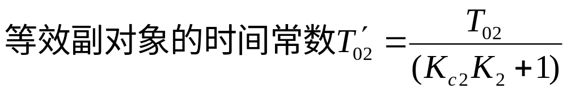
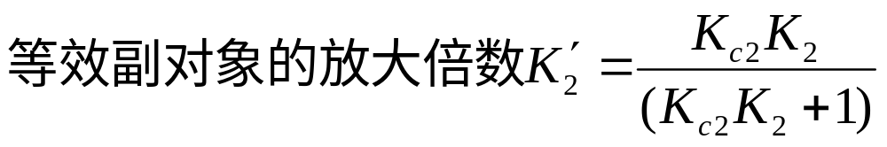
3、减小了对象的时间常数
由特点2可知副回路的传递函数：
式中：
等效副对象的时间常数小于副对象本身的时间常数，意味着控制通道的缩短，从而使控制作用更加及时，响应速度更快。
Notes:
所以适用于大惯性大滞后对象

Slide 39
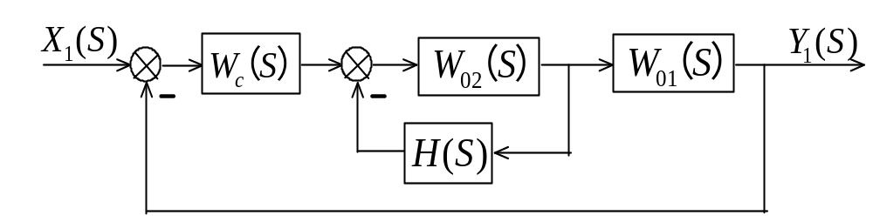
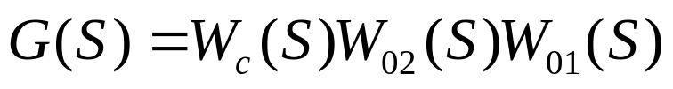
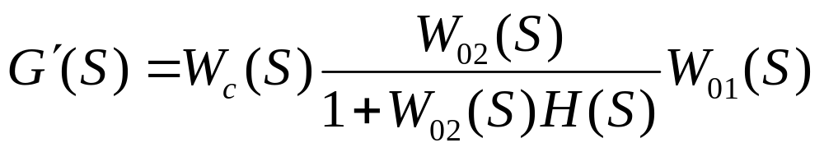

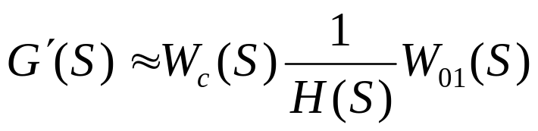
4、对负荷变化有一定的适应能力
无串级时，开环传函：
有串级时，开环传函：
所以，串级控制可以减小或消除副对象的非线性。
Notes:
副对象是W02（s），设定值输入跟随负荷变化，负荷变化作为外回路，将其调节作为副回路。

Slide 40
总结：串级控制系统的特点
1、抑制扰动：能迅速克服进入副回路的二次干扰
2、提高了系统的工作频率，减小了对象的时间常数，改善对象快速性，可做为大惯性大时延系统的控制器。
3、对负荷变化有一定的适应能力，设计一个串级随动控制控制系统。

Slide 41
主要内容
串级控制系统组成
串级控制系统的特点
串级控制系统的设计
串级控制系统的参数整定
串级控制系统的工业应用

Slide 42
串级控制系统设计
1. 串级控制系统副参数的选择及副回路的设计
关键/核心
主副变量间应有一定的内在联系
系统的主要干扰应包围在副回路中，抑制主要干扰
在可能的情况下，应使副环包围更多的次要干扰
副变量的选择应考虑主副对象时间常数的匹配，防止共振的发生，即主副时间常数不能太接近
当对象具有较大的纯滞后而影响控制质量时，在选择副变量时应使副环尽量少包含纯滞后或不包含纯滞后
Notes:
引入副变量能够快速反映干扰对系统的影响，提升系统快速性，并且有效地消除二次干扰
从以下5点进行考虑

Slide 43
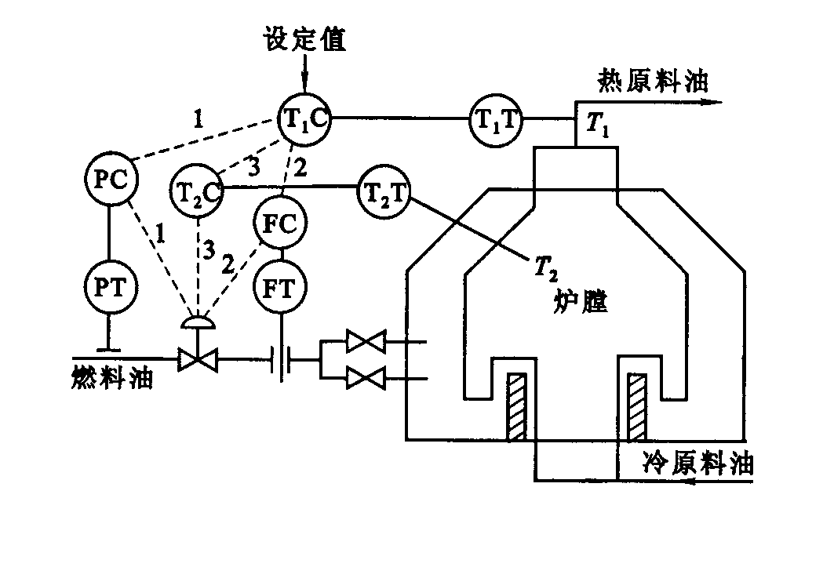
串级控制系统设计
2. 主变量的选择
与单回路控制系统的选择原则一致，即选择直接或间接反映生产过程的产品产量、质量、节能、环保以及安全等控制要求的参数作为主变量。
3. 副变量的选择
选择原则：
（1）在保证副回路时间常数较
小的前提下，使其纳入主
要的和更多的干扰
副回路包含的干扰越多，其通道越长，克服干扰的灵敏度越低。

Slide 44
串级控制系统设计
3. 副变量的选择
选择原则：
（1）在保证副回路时间常数较
小的前提下，使其纳入主
要的和更多的干扰
副回路包含的干扰越多，其通道越长，克服干扰的灵敏度越低。
确定主要扰动，选择合适的方案，兼顾快速性和鲁棒性。
方案①：温度-压力串级控制系统，克服阀前压力；
方案②：温度-流量串级控制系统，克服阀前压力和管道流量波动；
方案③：温度-温度串级控制系统，克服阀前压力和管道流量、燃料油热值、冷原料油热值
等波动；
能克服的扰动量最多，但是克服干扰的灵敏度和快速性欠缺

Slide 45

串级控制系统设计
3. 副变量的选择
（2）应使主、副对象的时间常数匹配
为确保串联系统不产生共振，一般取
副回路工作频率
主回路工作频率
（3）应考虑工艺上的合理性、可能性和经济性
4. 控制阀气开/气关选型
同简单控制系统方法，从安全/生产质量角度

Slide 46









串级控制系统设计
5. 主、副控制器的选择
（1）主、副控制器正反作用方式的选择
“先副后主”
首先根据控制阀的气开、气关形式和副对象的放大倍数决定副控制器正、反作用方式，即使
将副回路当作一个正环节，对主回路进行考虑
Notes:
检测变送器是正环节的
依次确定副对象、执行阀和副调节器的正反作用

Slide 47
串级控制系统设计
主副控制器正反作用的选择实例
控制阀：从安全角度考虑，选择气开型控制阀，Kv>0
副被控对象：燃料油流量（操纵变量）增加，燃料入口流量（副变量）增加，因此Kp2>0
副控制器，为保证负反馈，应满足Kc2.Kv.Kp2 >0, 因为Kv>0，Kp2>0
应选Kc2>0，即选用反作用控制器。
主被控对象：当燃料入口流量（副变量），出口温度（主变量）升高，因此Kp1>0
主控制器，为保证负反馈，应满足Kc1.Kp1>0，因为Kp1>0，应选Kc1>0, 即选用反作用控制器。

Slide 48
串级控制系统设计
扰动作用下串级控制系统的调节
反作用
气开式
一次干扰
二次干扰
反作用
当扰动增加使得燃料入口流量增加时，因副控制器是反作用，因此，控制器输出减小；控制阀是气开型，因此控制阀开度减小，燃料量减小，使燃料入口流量下降。
经过一段时间，扰动使得炉出口温度升高，通过反作用的主控制器，使副控制器的设定降低，通过副控制回路的调节，减小燃料量，进而降低出口温度，以保持出口温度恒定。
Notes:
二次干扰：先副后主
一次干扰：就是第二段分析

Slide 49
串级控制系统设计
5. 主、副控制器的选择
（2）控制规律的选择
主控制器：
副控制器：
一般用 PI
一般用 P
主对象滞后较大 PID
精度要求较高 PI
副回路：是一个随动系统，一般对其控制品质要求不高，
对其快速性要求较高。
主回路：是一个定值控制系统，其控制品质和单回路控制
系统一样。

Slide 50
主要内容
串级控制系统组成
串级控制系统的特点
串级控制系统的设计
串级控制系统的参数整定
串级控制系统的工业应用

Slide 51
串级控制系统的参数整定
副回路：是一个随动系统，一般对其控制品质要求不高，
对其快速性要求较高。
主回路：是一个定值控制系统，其控制品质和单回路控制
系统一样。
参数整定的方法：
逐步逼近法
两步整定法
一步整定法
Notes:
主回路和单回路控制系统要求一样，稳准快

Slide 52






调节算法整定
1、主副环频率相差较大时的参数整定
切除主调节器 主环开环 按单回路算法参数整定法
整定
参数
投入
对等效对象
，
按单回路算法参数整定法整定
参数。
4:1~10:1的衰减比
超调量不要超过20%
经验法
临界比例度法
衰减曲线法
响应曲线法
串级回路的等效传递函数
主副回路不断循环调节，直到满足期望的性能指标。

Slide 53






调节算法整定
2. 二步整定法（主副环频率接近时亦适用）
a、主环闭环
的
用“衰减曲线法“整定
参数
副环在
时的 ，此时比例度为 。
4:1~10:1的衰减比
b、
的比例度置于
等效对象 包括副回路和主对象
对
用”衰减曲线法“整定
投运副调节器
即副环
投运主环即 。
外环不断开，先副后主

Slide 54
调节算法整定
3. 一步法
根据经验先将副控制器参数设定好，然后按照一般单回路系统的整定方法直接整定主控制器参数：
① 根据副变量的类型，选好副控制器参数。并将其放于副控制器上 (副控制器只用P控制器)。
② 将串级系统投运后，按单回路系统整定方法直接整定主控制器参数。
③ 在主、副环均闭合的情况下适当调整主控制器的参数，使主变量的品质指标达到规定的质量要求。
④如果系统出现振荡，只要加大主、副控制器的任一参数值，就可消除。如果“共振”剧烈，可先转入手动，待生产稳定后，再在比产生“共振”时略大的控制器参数下重新投运和整定，直至达到满意时为止。
Notes:
仅做了解

Slide 55
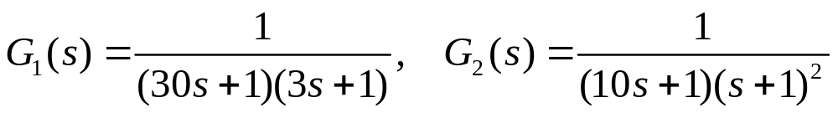
串级控制系统仿真研究 (1)
某隧道窑炉系统，考虑将燃烧室温度作为副变量，烧成温度为主变量，燃烧室温度为副变量的串级控制系统中主、副对象的传递函数G1和G2分别为：
试分别采用单回路控制和串级控制设计为主、副PID控制器的参数。

Slide 56
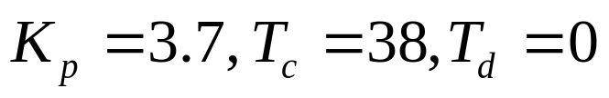

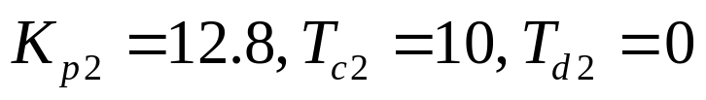
控制器参数
单回路PID控制器设计
串级控制主、副PID控制器设计
  副回路采用P控制：
  主回路采用PI控制：

Slide 57
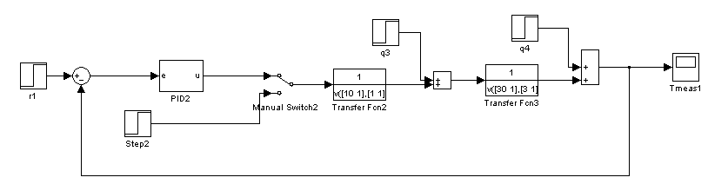
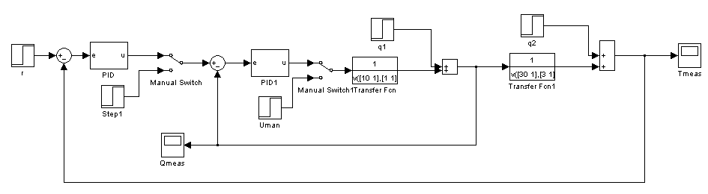
Simulink 模型

Slide 58
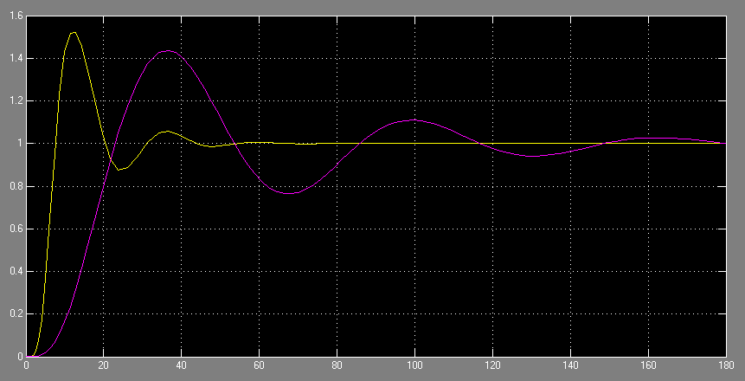
阶跃响应输入
单回路控制(紫色)：稳态误差0，超调量0.52，上升时间12.8s，调节时间136s，衰减比0.75
串级控制（黄色）：稳态误差0，超调量0.44，上升时间36.6s，调节时间38s，衰减比0.75

Slide 59
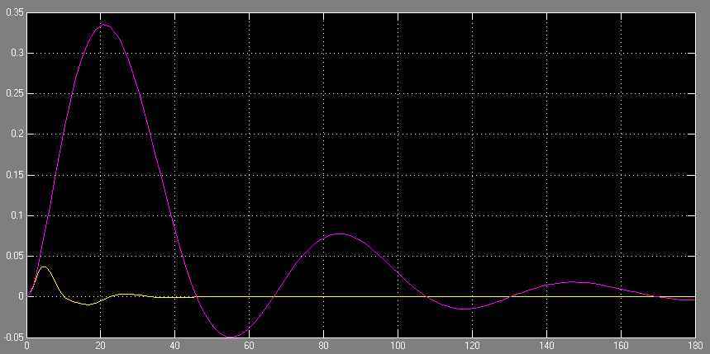
二次扰动下系统输出响应
单回路控制(紫色)
串级控制（黄色）

Slide 60
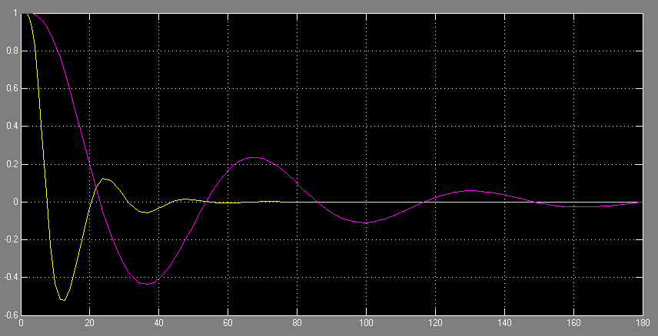
一次扰动下系统输出响应
单回路控制(紫色)
串级控制（黄色）

Slide 61
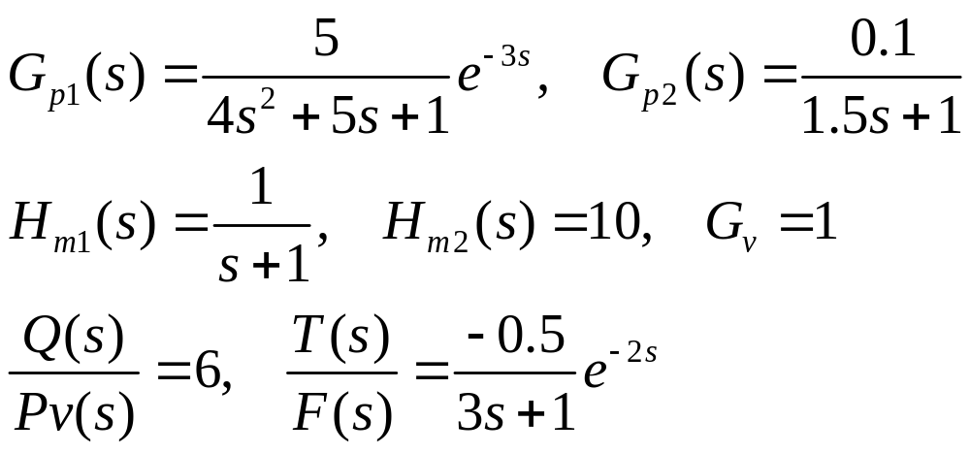
串级控制系统仿真研究 (1)
某精馏塔提馏段，要求控制提馏段温度T，操纵变量为蒸汽流量Q。Pv为蒸汽控制阀阀前压力（蒸汽回路的主要扰动），F为进料量，为温度回路的主要扰动。
试分别采用单回路控制和串级控制设计为主、副PID控制器的参数。

Slide 62



控制器参数
单回路PID控制器设计
串级控制主、副PID控制器设计
  副回路采用PI控制：
  主回路采用PID控制：

Slide 63
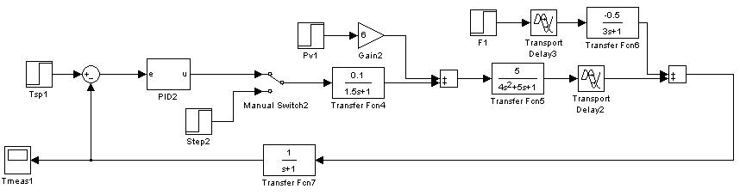
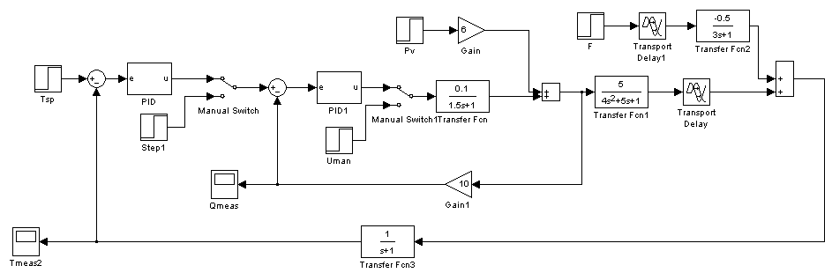
Simulink 模型

Slide 64
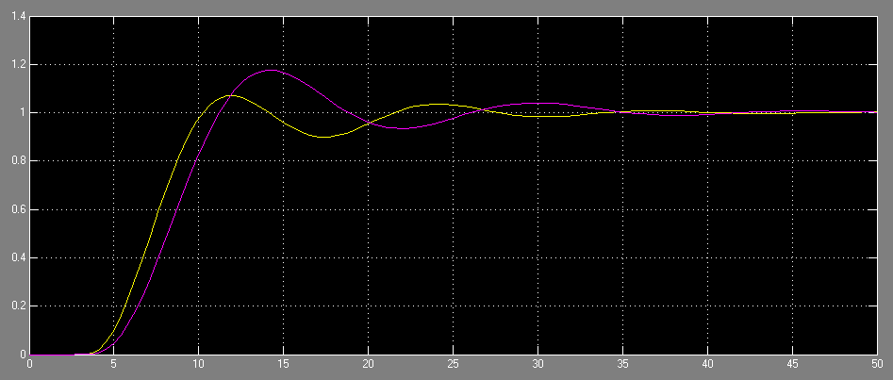
阶跃输入响应输出
单回路控制：稳态误差0，超调量0.118，上升时间14.3s，调节时间23.6s，衰减比0.75
串级控制：稳态误差0，超调量0.07，上升时间12s，调节时间20s，衰减比0.75

Slide 65
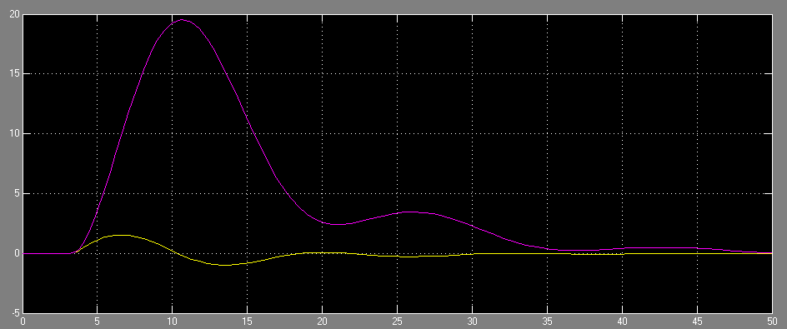
二次扰动下系统输出响应
单回路控制(紫色)
串级控制（黄色）

Slide 66
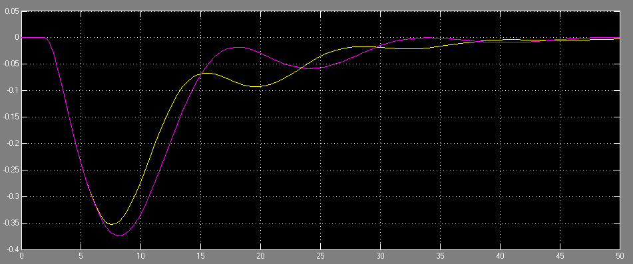
一次扰动下系统输出响应
单回路控制(紫色)
串级控制（黄色）

Slide 67
主要内容
串级控制系统组成
串级控制系统的特点
串级控制系统的设计
串级控制系统的参数整定
串级控制系统的工业应用

Slide 68
串级控制系统的工业应用
串级控制优点：
1、能迅速克服进入副回路的二次干扰 ； 2、提高了系统的工作频率
3、减小了对象的时间常数 ； 4、对负荷变化有一定的适应能力
设计指导思想：如果用单回路控制系统能够满足控制性能要
求，就不用串级控制等复杂控制系统。
串级控制系统的工业应用
1、应用于容量滞后较大的过程
2、应用于纯延时较大的过程
3、应用于有变化剧烈和幅度较大扰动的过程
4、应用于非线性过程
5、自校正设定值（主：定值，副：随动，采取串级形式）

Slide 69
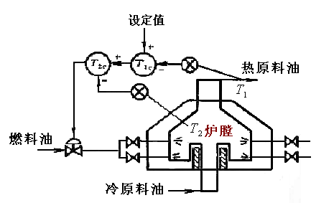

串级控制系统的工业应用 (1)
1、应用于容量滞后较大的过程
温度、质量等容量滞后较大且控制质量要求较高的系统
例：加热炉出口温度与炉膛温度串级控制系统
原料油热值变化引起炉膛温度变化只需3分钟
改善了对于原料油扰动的调节速度

Slide 70



串级控制系统的工业应用 (2)
2、应用于纯延时较大的过程
当对象纯延时较大，用单回路控制系统不能满足控制性能指标时，可以采用串级控制系统：在离控制阀较近、纯延时较小的地方选择一个副参数，把干扰纳入副回路中。
例：网前箱温度-温度串级控制系统
单回路控制：
串级控制：

Slide 71




串级控制系统的工业应用 (4)
3、应用于有变化剧烈和幅度较大扰动的过程
例：精馏塔釜温度与蒸汽流量串级控制系统
单回路控制：
串级控制：
要求：

Slide 72

串级控制系统的工业应用 (4)
4、应用于非线性过程
对象的静态特性都具有一定非线性，当负荷发生变化时，会引起工作点的移动，使被控对象的特性发生改变。
例：合成反应炉中部温度与进气口温度的串级控制系统
引入串级，把非线性环节包含在副回路中，使得调节能够跟随/自适应负荷变化。
非线性设备
Notes:
控制调节跟随负荷变化

Slide 73

串级控制系统的工业应用 (5)
5、自校正设定值
串级控制系统中，副控制器的设定值是由主控制器的输出来决定的，而主控制器的输出又是随主变量的变化而产生的。因此，凡是被控量的设定值需要随另一被控量的变化而变化时，都可用串级控制系统来实现。
例：进加料器的一次风压力与一次风流量的串级控制系统
注意：此系统对主变量的要求并不严格，而主要希望副变量能够迅速地随主变量的变化而变化，在参数整定时要加以注意。

Slide 74
知识点
串级控制系统
  串级控制系统基本组成
  串级控制的特点（与简单控制系统相比）
  副变量的选择（结合典型设备）
  串级控制系统主、副控制器的控制规律选择
  串级控制系统主、副控制器正、反作用
  动态特性分析：串级控制系统如何消除扰动

Slide 75
串级控制系统
要求掌握串级系统的基本概念、组成（结构图、方块图）以及串级系统工作过程的分析。了解串级系统中副回路的性质、副回路的设计原则。能够进行主、副控制器正反作用的确定和控制规律的选择，串级控制系统的设计与实施以及串级系统的整定。
1．串级控制系统都有哪些优点？如何才能发挥串级控制的作用？
2．如何选择串级控制系统的主、副控制器的控制规律？
3．副参数选择的原则是什么？
4．如何确定串级控制系统中主、副控制器的正、反作用？它们与控制阀的开闭形式有什么关系？
5．什么是主控？如何进行主控与串级的切换？
6．串级系统投运时需注意什么？

